Slide 1

6. SoftMax
김준성

Slide 2
목차
Logistic regression
복습
Multinomial
classication
Multinomial

Slide 3
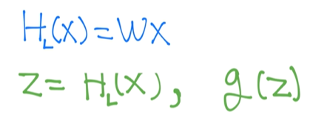
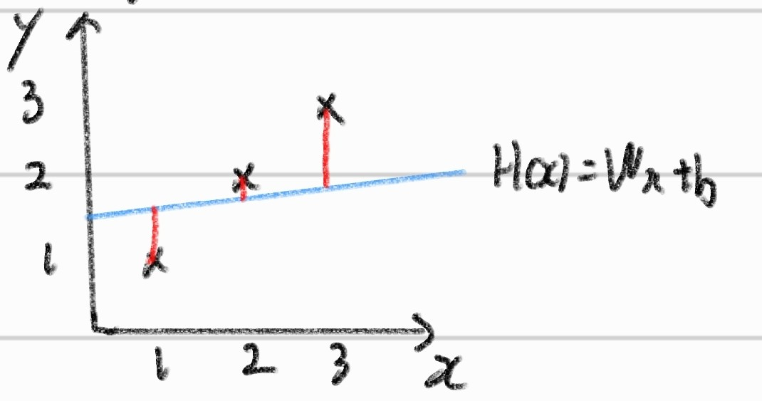
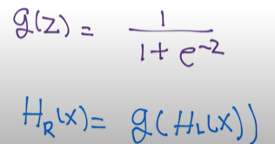
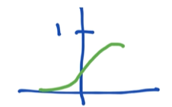
Binary classification – Logistic regression
기본적인 회귀함수
Sigmoid 함수
예측값 0~1로 변환

Slide 4
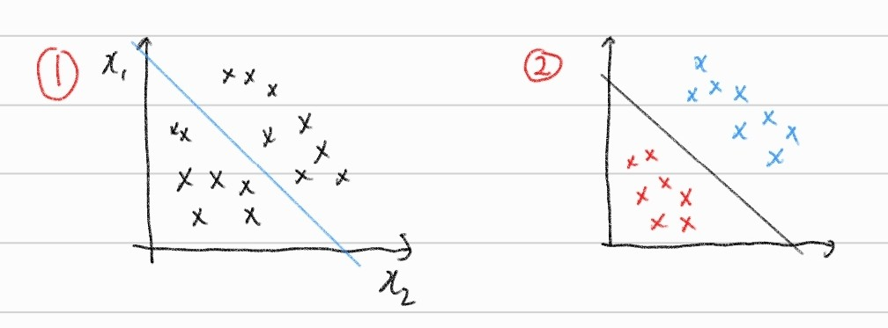
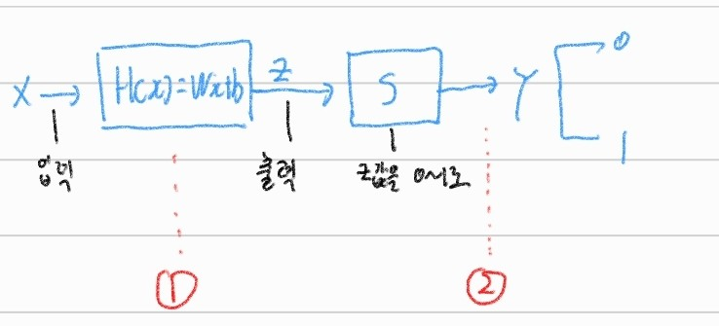
Binary classification – Logistic regression

Slide 5
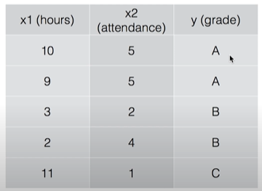
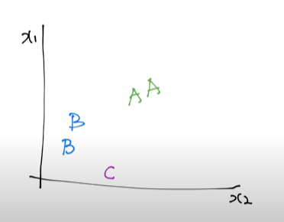
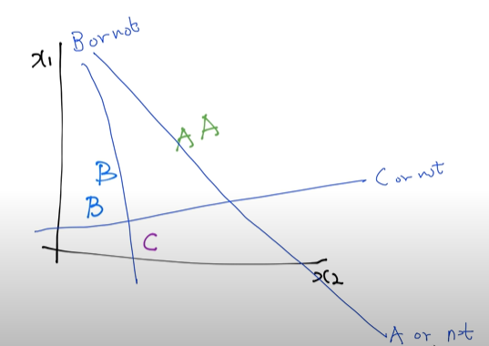
multinomial classification

Slide 6
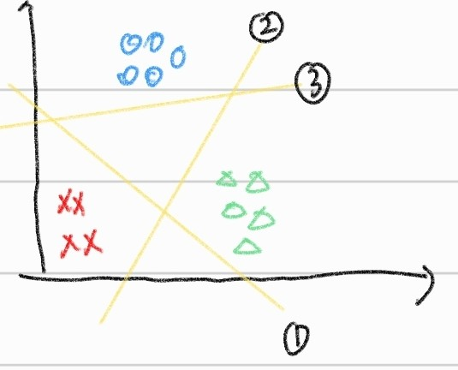
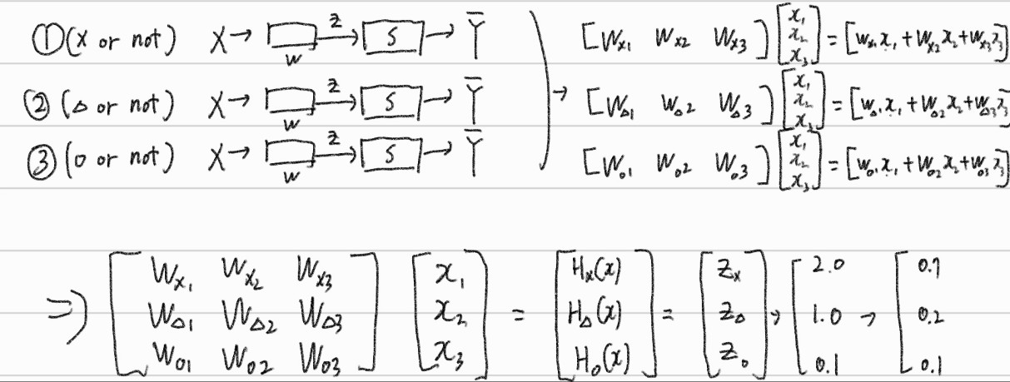
Multinomial classification

Slide 7
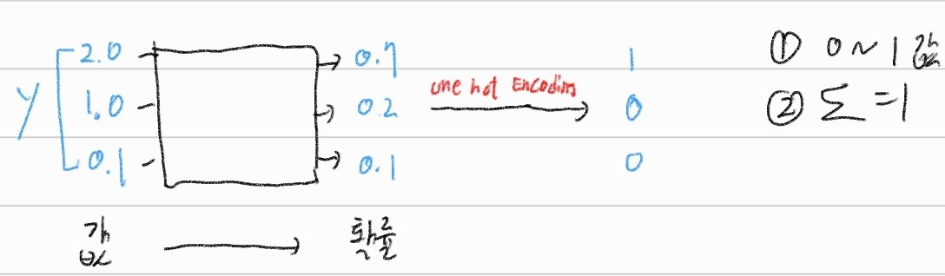
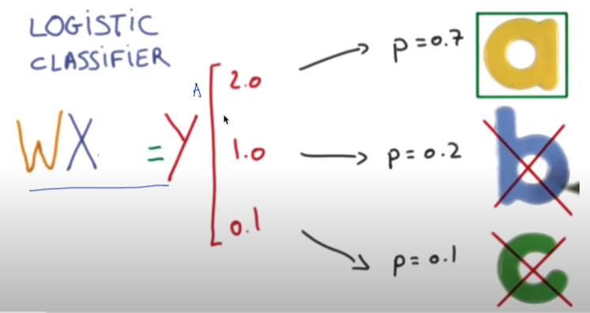
Softmax 함수
활성화 함수
분류하는게 이진분류 : Sigmoid 함수
분류하는게 다중분류 : SoftMax 함수

Slide 8
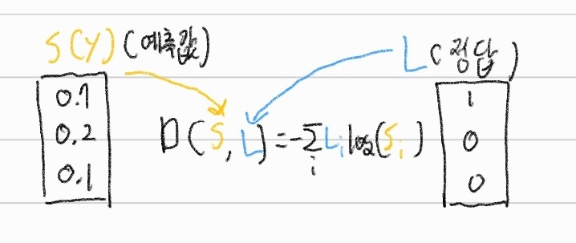
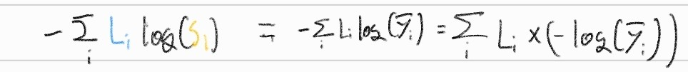
Cost function
Cross-Entropy : 확률 및 통계 시간에 배운 것

Slide 9
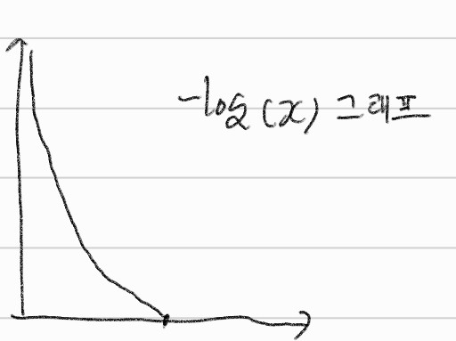
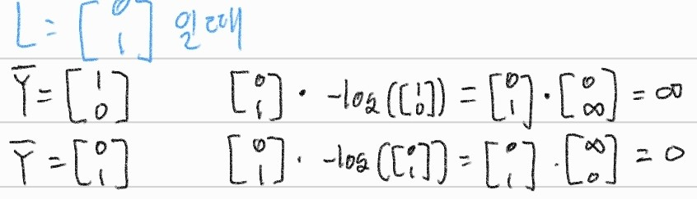
Cost function
정답에 가까울수록 0에 수렴함

Slide 10
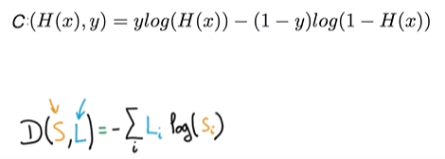
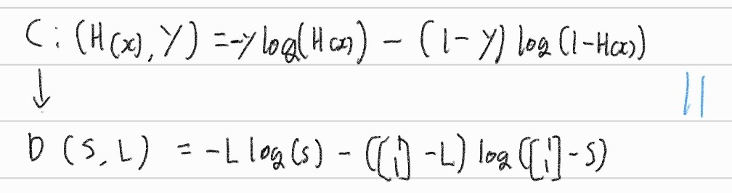
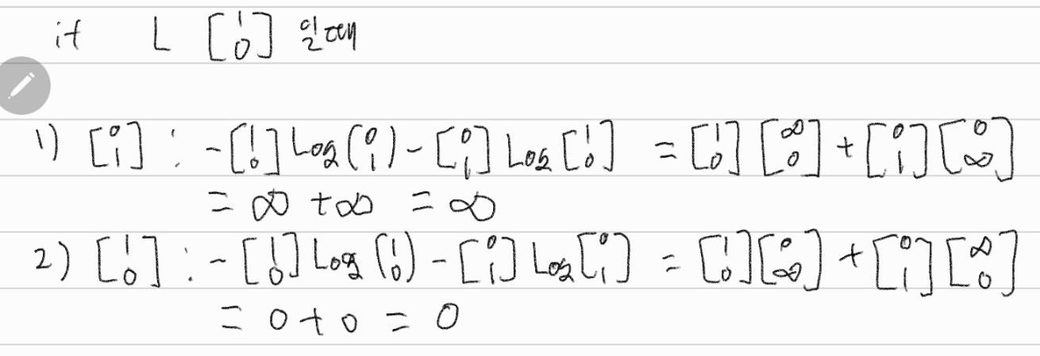
Cost function
Logistic Cost VS Cross Entropy
위 식에서
Logistic Cost는 하나의 Training Set의 결과이고
Cross Entropy 전체 Training Set을 나타낸 것
이 하나의 Training Set의 예측값을 구하는 공식으로 만듦
두 개가 정말 같을까?

Slide 11
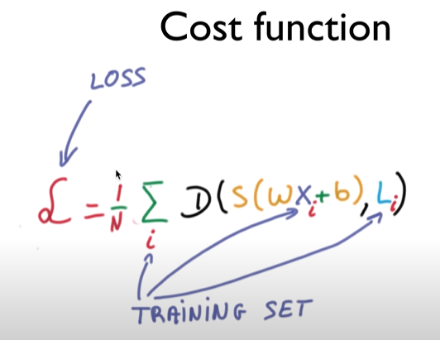
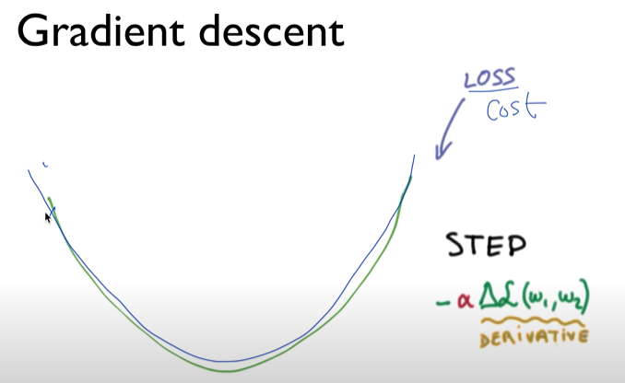
Cost function

Slide 12

감사합니다!

